Slide 1
LOCAL TEXT SUMMARIZER
NAME:
Luay Abdullah Alhafi
STUDENT ID:
2244184
Notes:
أبدأ بالتعريف بالمشروع: Local Text Summarizer هو نظام محلي لتلخيص ملفات TXT.
أوضح أن المشروع يتكون من ثلاث مراحل رئيسية: التوجيه، التقسيم الدلالي، ثم Map–Reduce للتلخيص.
الفكرة الأساسية أن المعالجة تتم محليًا ويمكن التحكم بالنماذج والحدود من الإعدادات.
[Sources]
- User-provided project code, processing registry, and prior presentation.

Slide 2
PROBLEM AND GOAL
02
Local summarization should stay practical
THE PROBLEM
Long TXT files can overwhelm small local models.
Long documents
→
Lost structure
→
Weak summaries
PROJECT GOAL
Build an open-source, fully local TXT summarizer for users who value privacy or transparent tools.
LOCAL TEXT SUMMARIZER
Notes:
المشكلة أن الملفات الطويلة قد تتجاوز القدرة العملية للنموذج المحلي، وهذا قد يضعف ترتيب المعلومات وجودة الملخص.
هدفي هو بناء أداة مفتوحة المصدر تعمل محليًا وتناسب من يهتم بالخصوصية أو يريد نظامًا شفافًا وقابلًا للتعديل.
لا أقول إن الأداة منشورة كمشروع مفتوح المصدر الآن؛ أقول إن هذا هو هدف تصميم المشروع.
[Sources]
- User-provided project code, processing registry, and prior presentation.

Slide 3
BENCHMARK — SUMMARIZATION TIME
03
Chunking cuts summarization time by 53.7%
SAME TEST CONDITIONS
RESULTS
Same TXT file + Gemma 3 4B
A
Direct — 1:53.392
46,337 characters
B
Map–Reduce — 0:52.543
12,023 estimated tokens
Δ
Saved — 1:00.849
Direct: one complete request
×
Speedup — 2.16×
Chunked: 6 Map + 1 Reduce
%
Reduction — 53.7%
Summarization stage only — routing, chunking, and embeddings excluded.
LOCAL TEXT SUMMARIZER
Notes:
[Sources]
- User-provided benchmark output for annual_project_report.txt, 2026-08-13.
Direct full-text summarization: 113.392 s. Chunked Map–Reduce summarization: 52.543 s. The comparison excludes routing, Stanza segmentation, embeddings, and chunk preparation.

Slide 4
04
PROJECT ARCHITECTURE
THREE-STAGE PIPELINE
Each meaningful TXT file follows the stages required by its route.
01 SMART ROUTING
02 SEMANTIC CHUNKING
03 MAP–REDUCE
Notes:
أبدأ بالتعريف بالمشروع: Local Text Summarizer هو نظام محلي لتلخيص ملفات TXT.
أوضح أن المشروع يتكون من ثلاث مراحل رئيسية: التوجيه، التقسيم الدلالي، ثم Map–Reduce للتلخيص.
الفكرة الأساسية أن المعالجة تتم محليًا ويمكن التحكم بالنماذج والحدود من الإعدادات.
[Sources]
- User-provided project code, processing registry, and prior presentation.

Slide 5
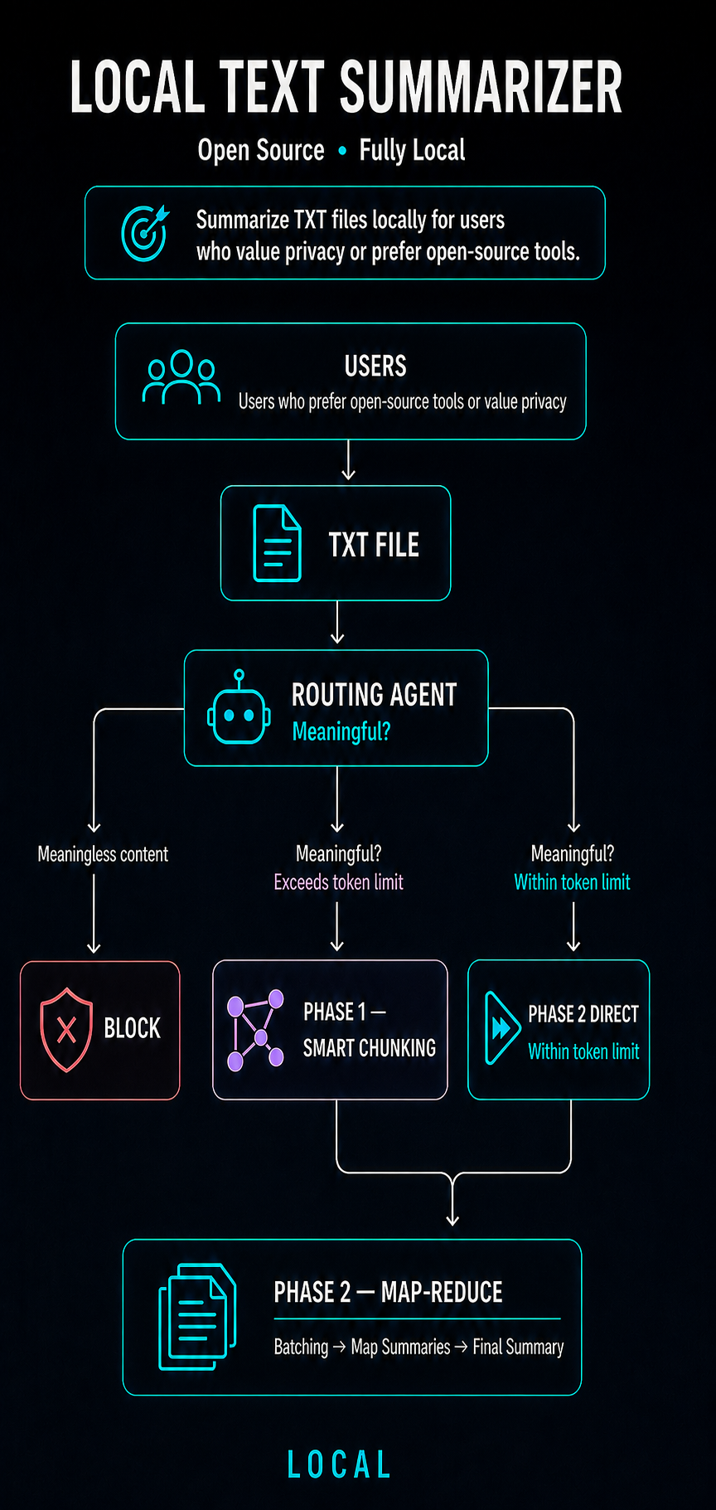
STAGE 1 — ROUTING AGENT
05
The agent selects one safe processing route
SKIP FILE
No coherent or useful information
Stop before Stage 2 and Stage 3.
SINGLE CHUNK
Meaningful and within the 2,200-token limit
Create one chunk and summarize directly.
SEMANTIC CHUNKING
Meaningful and above the 2,200-token limit
Run Stage 2 first, then Stage 3.
AGENT JUDGES MEANING • PYTHON ENFORCES ROUTING
Notes:
المرحلة الأولى هي Routing Agent، ووظيفته ليست التلخيص بل اختيار مسار المعالجة المناسب.
إذا كان المحتوى غير مفهوم تكون النتيجة skip_file ويتوقف الملف.
إذا كان مفهومًا وضمن 2200 توكن تكون النتيجة single_chunk ويذهب مباشرة إلى التلخيص.
إذا تجاوز الحد تكون النتيجة semantic_chunking، فيمر أولًا بمرحلة التقسيم ثم التلخيص.
النموذج يحكم على المعنى، بينما بايثون يتحقق من صحة المسار وحد التوكنز.
[Sources]
- User-provided project code, processing registry, and prior presentation.

Slide 6
STAGE 2 — SEMANTIC CHUNKING
06
Semantic chunking preserves topic continuity
Long files are divided by semantic changes—not by a fixed number of characters.
01
02
03
04
Sentence segmentation
Context windows
Embedding comparison
Topic breakpoints
→
→
→
Stanza identifies sentence boundaries.
Nearby sentences are grouped to preserve context.
Vector distance reveals changes in meaning.
Related sentences become semantic chunks.
RESULT
Related ideas stay together before summarization.
LOCAL TEXT SUMMARIZER
Notes:
المرحلة الثانية تُستخدم فقط للملفات الطويلة.
Stanza يقسم النص إلى جمل، ثم نضيف سياقًا من الجمل المجاورة باستخدام Buffer Size.
نموذج mxbai-embed-large يحول أجزاء النص إلى متجهات، ثم نقارن المسافات لاكتشاف تغير الموضوع.
عند نقاط التغير تتكون Chunks دلالية تحافظ على الأفكار المرتبطة معًا.
[Sources]
- User-provided project code, processing registry, and prior presentation.

Slide 7
SHARED PROCESSING REGISTRY
07
One JSON registry avoids repeated early-stage work
WHAT IT RECORDS
HOW IT SAVES WORK
SHA-256 input hash
01
Match file hash
Routing decision and agent trace
02
Validate settings
Chunk signature and output path
03
Reuse routing
Models, limits, and processing settings
04
Reuse chunks
Processing status and UTC timestamp
05
Skip duplicate work
Current scope: routing and chunking are cached; summary files are stored separately.
LOCAL TEXT SUMMARIZER
Notes:
بعد التوجيه والتقسيم يوجد سجل عام بصيغة JSON اسمه processing registry.
يعرف كل ملف بواسطة SHA-256، ويحفظ قرار الايجنت، أثر خطواته، إعدادات التشغيل، وملف الـchunks الناتج.
عند تشغيل المشروع مرة أخرى على الملف نفسه وبنفس الإعدادات، يعيد استخدام القرار والـchunks بدل تنفيذ العمل من البداية.
مهم: في النسخة الحالية الكاش يغطي التوجيه والتقسيم، أما ملفات الملخصات فتُحفظ منفصلة ولا يسجل السجل اكتمال Phase 2 بعد.
[Sources]
- User-provided project code, processing registry, and prior presentation.

Slide 8
STAGE 3 — MAP–REDUCE
08
Map–Reduce builds one final summary
CHUNKS
BATCHES
MAP
REDUCE
FINAL
→
→
→
→
Stage 2 output or one direct chunk
Grouped under the configured token limit
One partial summary per batch
Merge distinct ideas; remove repetition
Cohesive
summary
OUTPUTS
Partial summaries (JSON)
Final summary (TXT)
Intermediate results remain reviewable.
LOCAL TEXT SUMMARIZER
Notes:
المرحلة الثالثة هي التلخيص باستخدام Map–Reduce.
الـchunks تُجمع في batches لا تتجاوز حد التوكنز، ثم Map ينتج ملخصًا جزئيًا لكل batch.
إذا كان لدينا ملخص واحد فقط يصبح هو الناتج النهائي ولا نحتاج Reduce.
إذا تعددت ملخصات Map، يجمعها Reduce في نص واحد شامل، ويحذف التكرار ويحافظ على المعلومات المختلفة.
النظام يحفظ الملخصات الجزئية في JSON والملخص النهائي في TXT.
[Sources]
- User-provided project code, processing registry, and prior presentation.

Slide 9
END-TO-END RESULT
09
The pipeline produces reusable, reviewable outputs
CONTROL AND EFFICIENCY
REVIEWABLE OUTPUTS
Gemma 3 4B routes and summarizes locally
01
Routing decision
Semantic chunking runs only when needed
02
Semantic chunks
SHA-256 validation caches early stages
03
Processing registry
Models and token limits come from config
04
Partial summaries
Streamlit exposes progress and results
05
Final summary
One local workflow routes, processes, and summarizes each meaningful TXT file.
LOCAL TEXT SUMMARIZER
Notes:
أختم بأن المشروع يعمل كسلسلة واحدة: يوجه الملف، يقسمه عند الحاجة، ثم يلخصه محليًا.
كل نتيجة قابلة للمراجعة: قرار الايجنت، الـchunks، السجل، الملخصات الجزئية، والملخص النهائي.
استخدام Gemma 3 4B في التوجيه والتلخيص يعطي المشروع نموذجًا محليًا موحدًا، بينما الإعدادات تبقى قابلة للتغيير.
الخلاصة أن المشروع يقلل العمل غير الضروري ويحافظ على معالجة واضحة وقابلة للتتبع.
[Sources]
- User-provided project code, processing registry, and prior presentation.

